Slide 1
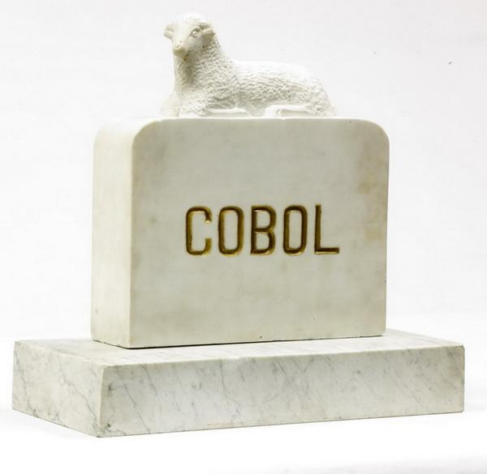
Common Organization Business Oriented Language
Ricard Meyerhofer
2015-2016Q1
Llenguatges de Programació

Slide 2
Introducció
Creació del llenguatge 1960 mitjançant comité CODASYL
1970 llenguatge més popular del món
1997 80% dels programes de negoci
1999 el 50% dels programes de funcionalitats crítiques
2012 un 60% de les organitzacions usen COBOL
Llenguatge que ha patit moltes revisions
Actualment ocupa la posició número 20 en el TIOBE index
Y2K (efecte 2000)
Introducció - Llenguatges Similars -Paradigmes - Compilat/Interpretat - Sistema Tipus - Aplicacions - Altres - Exemple

Slide 3
Llenguatges similars
Inspirat en:
COMTRAN
Flow-Matic
S’han inspirat de COBOL:
PL/I
ABAP/4
DIBOL
Introducció - Llenguatges Similars -Paradigmes - Compilat/Interpretat - Sistema Tipus - Aplicacions - Altres - Exemple

Slide 4
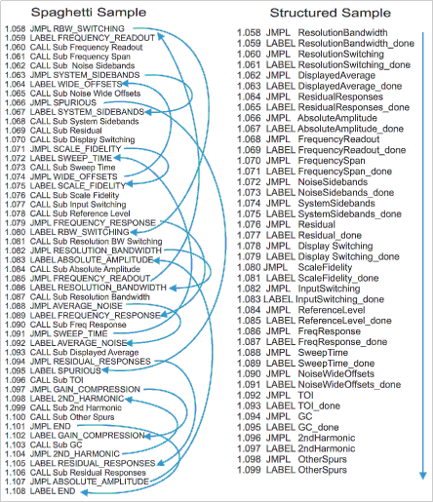
Paradigmes de programació
Imperatiu
Procedimental
Estructurat (1985)
Orientat a Objectes (2002)
Introducció - Llenguatges Similars -Paradigmes - Compilat/Interpretat - Sistema Tipus - Aplicacions - Altres - Exemple

Slide 5
Compilat o interpretat?
Compilat
Podem trobar intèrprets
COBOL porta molts anys d’optimitzacions de compiladors
Introducció - Llenguatges Similars -Paradigmes - Compilat/Interpretat - Sistema Tipus - Aplicacions - Altres - Exemple

Slide 6
Sistema de Tipus
Feble
Type Cast
Alliberament explícit de memòria (deallocate/delete)
Static
Llenguatge de tipus segur
Introducció - Llenguatges Similars -Paradigmes - Compilat/Interpretat - Sistema Tipus - Aplicacions - Altres - Exemple

Slide 7
Sistema de Tipus
COBOL-60 disposa de 3 tipus (numeric, alphabetic, alphanumeric)
Posteriorment s’han afegit nous tipus com boolean o bit al 2002
Introducció - Llenguatges Similars -Paradigmes - Compilat/Interpretat - Sistema Tipus - Aplicacions - Altres - Exemple

Slide 8
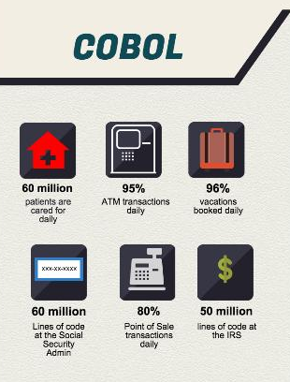
Principals aplicacions
Sector financer
Administració per a empreses/governs
Processament de programes a gran escala
Lots
Feines de gestió de transaccions
Introducció - Llenguatges Similars -Paradigmes - Compilat/Interpretat - Sistema Tipus - Aplicacions - Altres - Exemple

Slide 9
Altres característiques particulars
Llenguatge auto-documentat
Fàcilment mantenible
DIVISION
Introducció - Llenguatges Similars -Paradigmes - Compilat/Interpretat - Sistema Tipus - Aplicacions - Altres - Exemple

Slide 10
Sintaxi
Basada en l’anglès
Sintaxi molt farragosa
Més de 300 paraules reservades
Introducció - Llenguatges Similars -Paradigmes - Compilat/Interpretat - Sistema Tipus - Aplicacions - Altres - Exemple

Slide 11
Sintaxi
Sintaxi molt farragosa
Més de 300 paraules reservades Redundància
x IS GREATER THAN y
x GREATER y
x > y
Introducció - Llenguatges Similars -Paradigmes - Compilat/Interpretat - Sistema Tipus - Aplicacions - Altres - Exemple

Slide 12
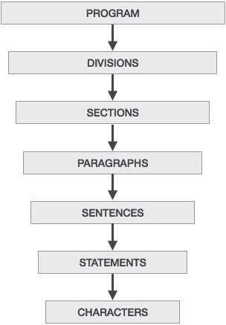
DIVISION
4 possibles divisions
Identification Division
Environment Division
Data Division
Procedure Division
Introducció - Llenguatges Similars -Paradigmes - Compilat/Interpretat - Sistema Tipus - Aplicacions - Altres - Exemple

Slide 13
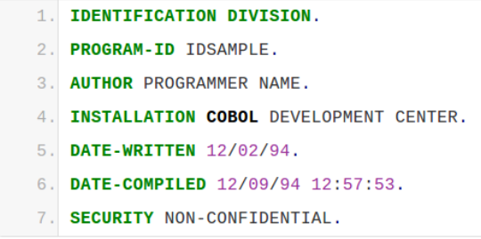
IDENTIFICATION DIVISION
Única DIVISION obligatòria
PROGRAM-ID obligatori
Introducció - Llenguatges Similars -Paradigmes - Compilat/Interpretat - Sistema Tipus - Aplicacions - Altres - Exemple

Slide 14
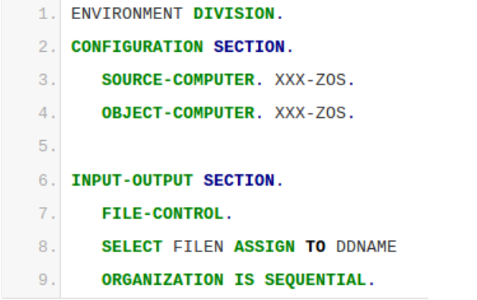
ENVIRONMENT DIVISION
Especificar fitxers I/O del programa
Introducció - Llenguatges Similars -Paradigmes - Compilat/Interpretat - Sistema Tipus - Aplicacions - Altres - Exemple

Slide 15
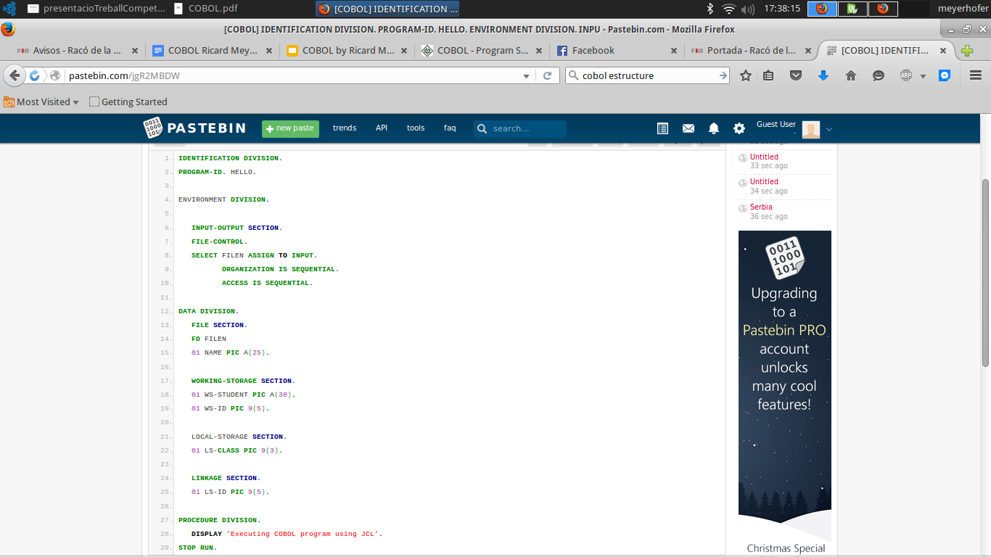
DATA DIVISION
S’utilitza per definir les variables
Introducció - Llenguatges Similars -Paradigmes - Compilat/Interpretat - Sistema Tipus - Aplicacions - Altres - Exemple

Slide 16
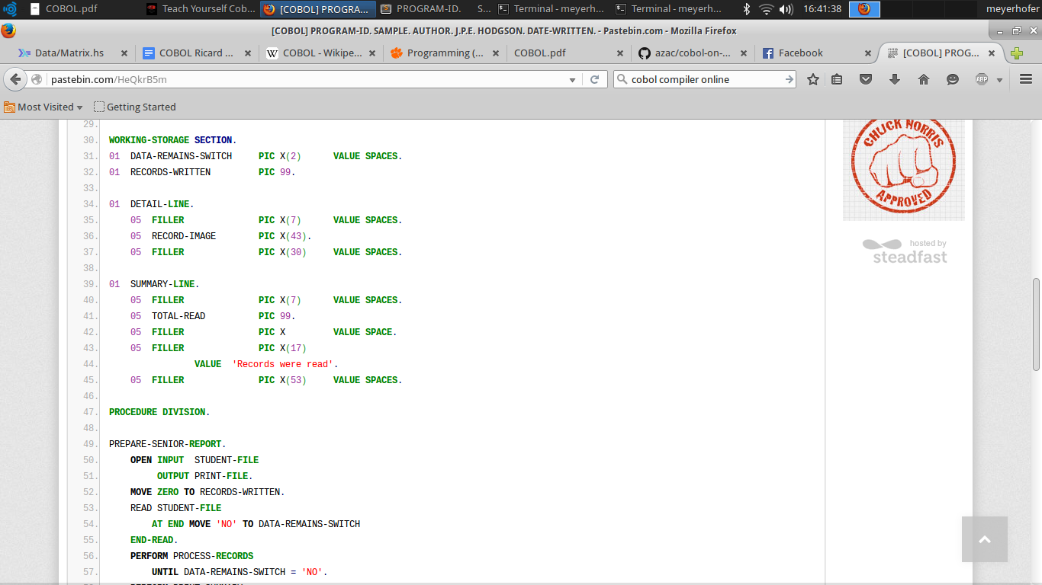
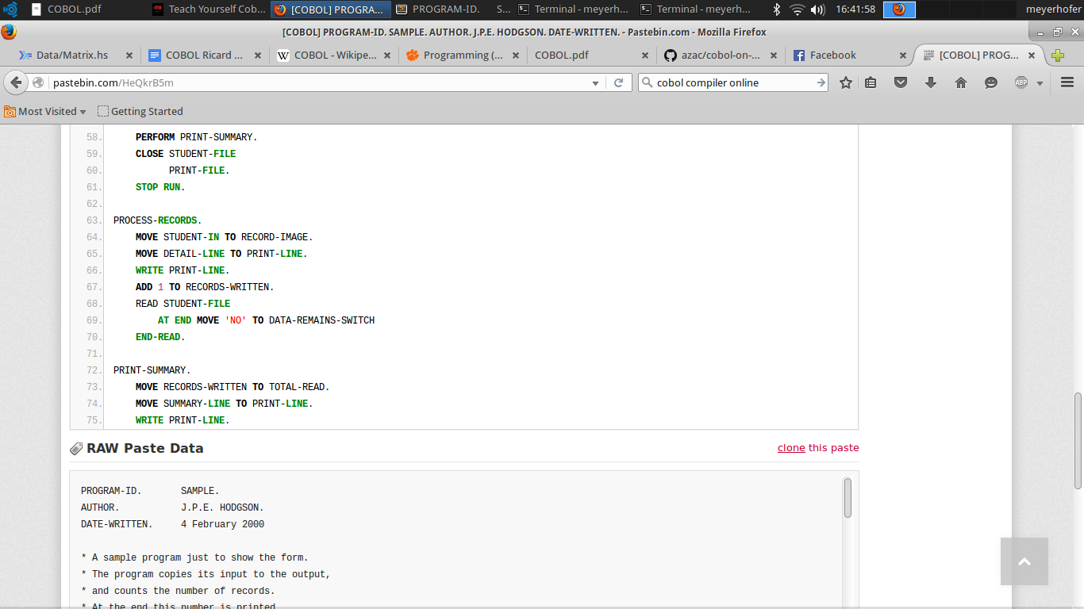
PROCEDURE DIVISION
És on resideix la lògica del programa
Almenys ha de contenir un statement
STOP RUN o EXIT PROGRAM al final
Introducció - Llenguatges Similars -Paradigmes - Compilat/Interpretat - Sistema Tipus - Aplicacions - Altres - Exemple

Slide 17
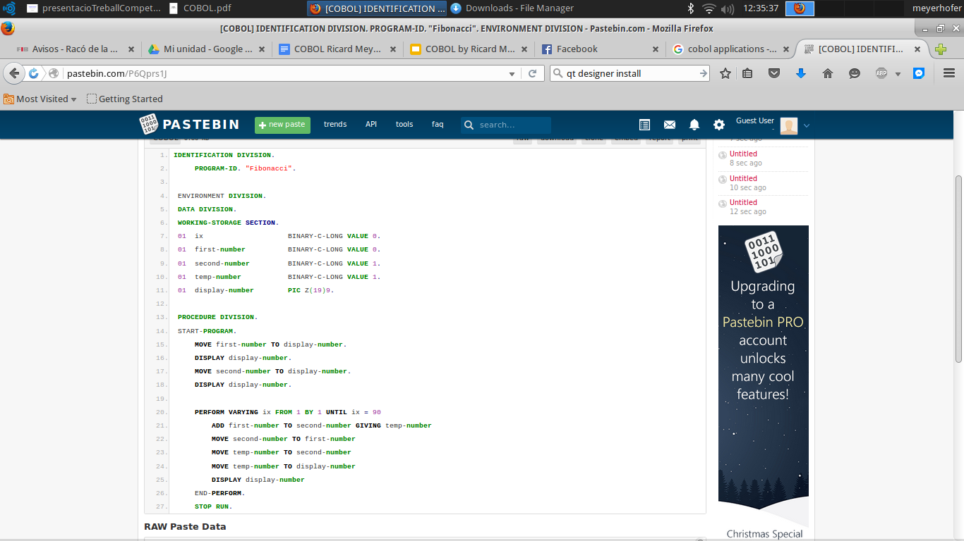
Exemple
Introducció - Llenguatges Similars -Paradigmes - Compilat/Interpretat - Sistema Tipus - Aplicacions - Altres - Exemple

